Slide 1
实时课堂第3b章-2
2022.04.12

Slide 2
课前讨论
1、请列举你知道的微处理器的体系结构，8088/8086属于哪种？
2、堆栈是什么样的数据结构？
3、用什么伪指令可以使 MOV与LEA 指令等价
4、请列举1-2条影响条件码的指令
5、数据传送类指令中只有两条影响条件码的指令，请列举。
6、 经过EMU8086软件的学习和实验1，大概讲讲汇编语言程序的结构有什么特点，或者说说你自己的体会
7、根据自己学习汇编语言的体会，请简单比较汇编语言和高级语言（是否可移植，学习难度，运行效率）

Slide 3
二． 算术运算指令（Arithmetic)
内容：
8086/8088提供加、减、乘、除、转换五种基本算术操作;
利用十进制调整指令和ASCII调整指令对BCD码表示的
十进制数进行算术运算；
对带符号数与无符号数进行乘、除运算。
（一）加法指令（Addition)
（二）减法指令（Subtraction)
（三）乘法指令（Multiplication)
（四）除法指令（Division)
（五）转换指令

Slide 4
特点：
大部分都影响标志位,不同指令影响不同:
(1) 加、减法指令影响 SF,ZF,AF,PF,CF,OF;
(2) 加1和减1指令不影响CF;
(3) 乘法指令影响CF,OF;
(4) 除法指令使大部分标志位的状态不确定;
(5) 对BCD码调整指令对标志位的影响不同;
(6) 转换指令对标志位无影响
都可以用于字节、字的运算;
双操作数指令除源为立即数外，其余必须有一个操作数 为寄存器；单操作数指令不能为立即数。

Slide 5
（一）加法指令（Addition)
8088具有5种加法操作指令:
1、 ADD(Addition)加法指令
2、 ADC(Add with carry)带进位加法指令
3、 INC(Increment by 1)加 1指令
4、AAA(ASCII adjust for addition)加法ASCII调整指令
5、DAA(Decimal adjust for addition)加法十进制调整指令

Slide 6
1、 ADD(Addition)加法指令
指令格式：ADD dest , src ;(dest) ←(dest)+(src)
Src：立即数，寄存器，存储器。
dest：寄存器，存储器。
例：
ADD CL,10 ;寄存器+立即数
ADD DX,SI ;寄存器+寄存器
ADD AX, MEM ;寄存器+存储器
ADD DATA[BX], AL ;存储器+寄存器
ADD BYTE PTR ALPHA[DI],30H;存储器+立即数

Slide 7
特点：
可以进行8位、16位的无符号数和带符号数的加法运算；
源操作数和目标操作数不能同时为存储器, 不能为段寄存器；
指令影响标志位的情况：
OF=1, 8位带符号数相加，和超出范围（－128～＋127）,
16位带符号数相加，和超出范围(-32768~+32767);
CF=1, 8位无符号数相加，和超过255，
16位无符号数相加，和超过65535。
其他条件标志（SF,AF,PF,ZF)根据定义设定。

Slide 8
例 MOV AL,7EH ;(AL)=7EH
MOV BL, 5BH ;(BL)=5BH
ADD AL,BL ;(AL)=7EH+5BH=D9H
影响标志位的情况:
SF=1 , 结果最高位＝1
ZF=0 ，结果不等于0
AF=1 ，D₃ 位向D₄ 有进位
PF=0 ，”1”的个数为奇数
CF=0 ，无进位
OF=1 ，和超过＋127
（两个正数相加，结果为负；反之亦是）

Slide 9
2、 ADC(Add with carry)带进位加法指令
格式：ADC dest，src ；（dest）←（dest）+（src）+CF
CF: 进位标志CF的现行值(上条指令CF值)
特点: 与ADD同。
用途：主要用于多字节运算中。
类型举例：
ADC CX, 300 ;寄存器+立即数+CF
ADC AL, BL ;寄存器+寄存器+CF
ADC DX, COUNT[SI] ;寄存器+存储器＋CF
ADC BLOCK[DI], BX ;存储器+寄存器+CF
ADC BYTE PTR MEM, 6 ;存储器+立即数+CF

Slide 10
用途举例：
计算两个多字节数相加 3B74AC60F8H+20D59E36C1H=?
两个多字节数存放在：
DATA1,DATA2的开始单元。
流程图
多字节数内存存放

Slide 11
程序：
MOV CX, 5
MOV SI, 0 ; 清SI
CLC ；清CF
LOOPER: MOV AL, DATA2[SI]
ADC DATA1[SI],AL
INC SI ;(SI)+1 → (SI)
DEC CX ;(CX)-1 →(CX)
JNZ LOOPER ;(CX)≠0转
HLT ；停机

Slide 12
问题思考：
（1） 什么叫溢出？什么叫进位？
（2） 有进位就有溢出，没有进位就没有溢出？
（1） 溢出------是指带符号数的补码溢出。
字长为 n 位带符号数，补码运算能表示范围为:-2 ^{n-1} ~+2 ^{n-1} –1
如果运算结果超出该范围，叫补码溢出，简称溢出。在溢出时，
造成运算错误。有溢出，OF=1；无溢出， OF=0
进位------是指运算结果的最高位向更高位的进位。
有进位，CF=1；无进位， CF=0

Slide 13
（2）有进位就有溢出，没有进位就没有溢出？
结论：
有进位不一定有溢出, 没有进位不一定没有溢出。
数的表示范围：
8位二进制数可以表示十进制数的范围：
8位带符号十进制数的范围：－128～＋127
8位无符号十进制数的范围：0～255
16位二进制数可以表示十进制数的范围:
16位带符号十进制数的范围：－32768～＋32767
16位无符号十进制数的范围：0～65535

Slide 14
以8位二进制数为例分析一下数的溢出与进位情况：
下面分4种情况加以讨论：
（1） 带符号数不溢出, 无符号数不进位
（2） 无符号数有进位
（3） 带符号数有溢出
（4） 带符号数有溢出和无符号数有进位

Slide 15
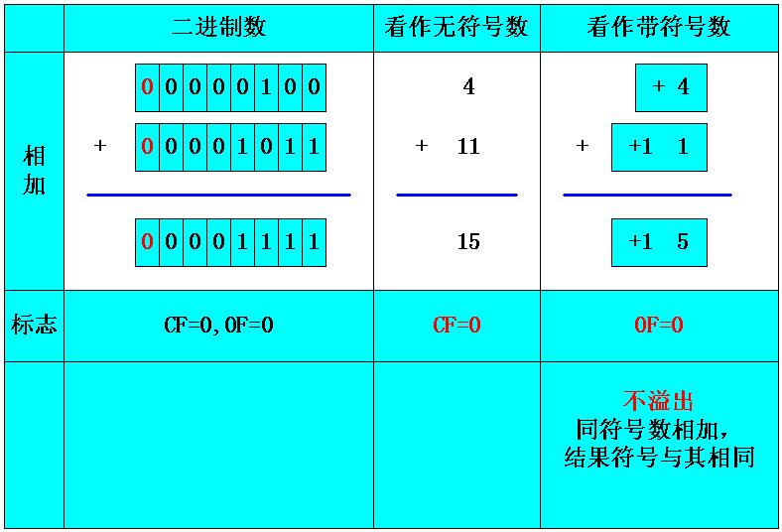
（1） 带符号数不溢出, 无符号数不进位
。

Slide 16
（2） 无符号数有进位
二进制数
看作无符号数
看作带符号数
0
0
0
0
0
1
1
1
7
+ 7
相
+
1
1
1
1
1
0
1
1
+
251
+
- 5
加
CF=1
0
0
0
0
0
0
1
0
258
+ 2
标志
CF=1,OF=0
CF=1
OF=0
不溢出
有进位
异号数相加
结果为258-256
不可能有溢出

Slide 17
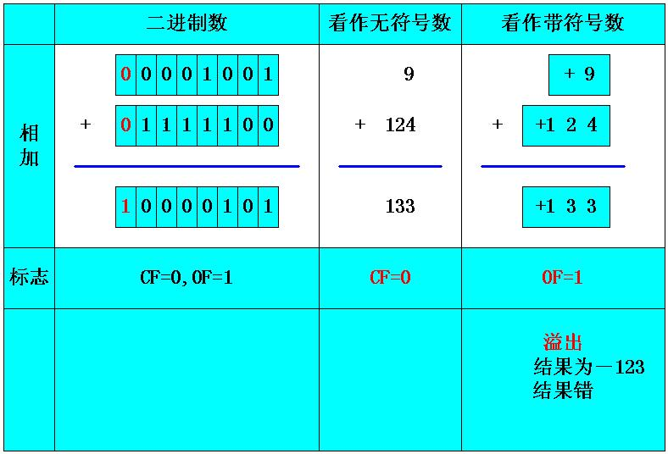
（3） 带符号数有溢出

Slide 18
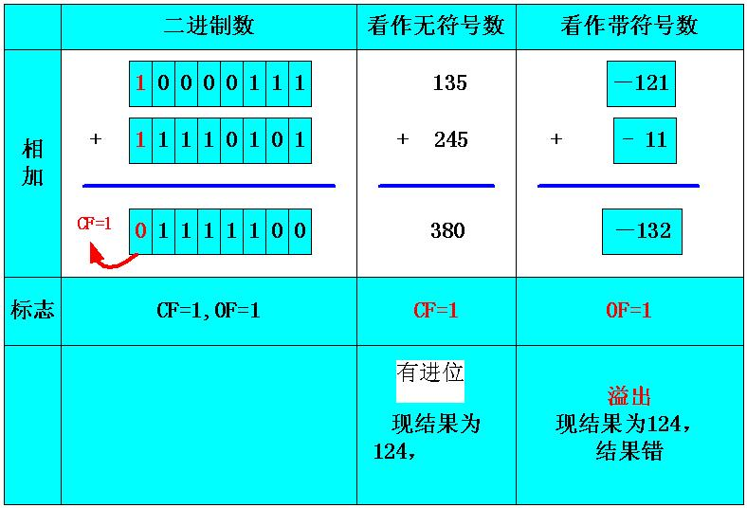
（4） 带符号数有溢出和无符号数有进位

Slide 19
结论：
（1）带符号数相加时的溢出问题
根据OF= 1 与否, 判断带符号数是否产生溢出。
OF=1，同符号数相加，结果符号与其相反，产生溢出；
OF=0, 同符号数相加，结果符号与其相同，不产生溢出；
异号数相加，不可能溢出。
（2）无符号数相加时的进位问题
根据CF= 1与否, 判断无符号数是否产生进位。
CF=1, 表示产生进位。

Slide 20
3、INC (Increment by 1 )加 1 指令
格式： INC dest ；（B/W)， (dest)←（dest）+1
dest : 寄存器、存储器。不能是段寄存器。
功能：对指定的目标操作数+1 → 操作数单元。
用途：用于在循环程序中修改地址指针和循环次数。
标志位影响情况：影响SF,ZF,AF,PF,OF。
不影响CF。

Slide 21
操作数类型：可以是寄存器，存储器。不能是段寄存器。
例：
INC DL ; 8位寄存器＋1
INC SI ；16位寄存器＋1
INC BYTE PTR [BX][SI] ；存储器＋1（字节操作）
INC WORD PTR [DI] ；存储器＋1（字操作）
INC DS ; 错

Slide 22
十进制调整指令
计算机不但能进行二进制运算，还能进行十进制运算。进行十进制运算时，首先将十进制数据编码为BCD码，然后用二进制算术运算指令进行运算，之后再进行十进制调整，即可得正确的十进制结果。
BCD码有两种存储格式：压缩和非压缩。压缩BCD码指每个字节存储两个BCD码；非压缩BCD码指每个字节存储一个BCD码，其中低4位存储数字的BCD码，高4位为0。数字0～9的ASCII码是一种准非压缩BCD码，即低四位为BCD值，高四位有数值，处理掉高四位的数值即为非压缩BCD码。

Slide 23
4、 DAA： 压缩的BCD码加法调整指令
格式： DAA
执行的操作：调整(AL)中的二进制BCD码的和。调整方法如下：
若AF=1或者(AL)的低4位是在AH～FH之间，则(AL)加06H，且自动置AF=1；
若CF=1或者(AL)的高4位是在AH～FH之间，则(AL)加60H，且自动置CF=1。

Slide 24
说明：
① 本条指令对PSW中的OF标志无定义，会影响所有其他标志位。
② 使用本条指令之前，需将十进制数先用ADD或ADC指令相加，和存入AL中。

Slide 25
例：34+56=？
MOV AL, 34
MOV BL, 56
ADD AL, BL
DAA
分析：
00110100 10001010
+ 01010110 调整 + 00000110
10001010 10010000
A 十进制的90

Slide 26
5、 AAA：非压缩的BCD码加法调整指令
格式：AAA
执行的操作：调整(AL)中的和，其中和是非压缩BCD码或准非压缩BCD格式。
调整步骤：
(1) 若AF=1或者(AL)的低4位在AH～FH之间，则(AL)+06H，(AH)←(AH)+1，置AF=1。
(2) 清除(AL)的高4位，AX中即为非压缩的BCD码。
(3) CF←AF。

Slide 27
说明：
① 本条指令除影响AF和CF标志位外，对其余标志位均无定义。
② 使用本条指令前，先将非压缩BCD码的和存入AL中。

Slide 28
例： 9的ASCII 与 9的ASCII相加,求出ASCII码的和。
MOV AL , 39H
ADD AL, 39H
AAA
ADD AX, 3030H
分析：
AL的调整：
AH的调整：
00111001 01110010 AH AH+1
+ 00111001 调整 + 00000110 AH=1
01110010 01111000 AL=8
AF=1 00001000 AX=十进制的18

Slide 29
（二）减法指令（Subtraction)
8088有7条减法指令 :
1、SUB(Subtraction)减法指令
2、SBB(Subtraction with borrow)带进位减法指令
3、DEC(Decrement by 1 ) 减 1 指令
4、NEG(Negate) 求补指令
5、CMP(Compare) 比较指令
6、AAS(ASCII adjust for subtraction)减法ASCII调整指令
7、DAS(Decimal adjust for subtraction)减法十进制调整指令

Slide 30
1、SUB(Subtraction)减法指令
格式：：SUB dest，src；（dest）←（dest）-（src）
Src：立即数，寄存器，存储器。
Dest：寄存器，存储器。
例： SUB AL,37H ;寄存器-立即数
SUB BX,DX ;寄存器-寄存器
SUB CX, VAR1 ;寄存器-存储器
SUB ARRAY[SI], AX ;存储器-寄存器
SUB WORD PTR ALPHA[BX][DI],512H;存储器减立即数
这种指令影响标志位: A、C、O、P、S、Z标志。
CF=1,无符号数小减大；SF=1,带符号数小减大， OF=1溢出.

Slide 31
2、SBB(Subtraction with borrow)带进位减法指令
格式：：SBB dest，src；（dest）←（dest）-（src）-CF
CF: 进位标志CF的现行值(上条指令CF值)
Src：立即数，寄存器，存储器。
dest：寄存器，存储器。
指令影响标志位、B/W数运算情况同SBB
用途：用于多字节数相减
例： SBB BX,100H ;寄存器-立即数 -CF
SBB CX,DX ;寄存器-寄存器-CF
SBB AL, DATA1[SI] ;寄存器-存储器-CF
SBB DISP[BP], BL ;存储器-寄存器-CF
SBB BYTE PTR ALPHA[SI+6],96H;存储器-立即数-CF

Slide 32
问题思考：
减法有借位就有溢出，没有借位就没有溢出？
结论：CF=1 表示不带符号数有借位。
OF=1 表示带符号数有溢出。
CF值反映无符号数运算中的借位情况：
无符号数相减： CF=1 ，减数>被减数，有借位
CF=0 ，被减数>减数，无借位
带符号数相减OF位设置：
OF=1， 两个数符号相反，结果符号与减数相同;
否则，OF=0。

Slide 33
3、DEC (Decrement by 1 ) 减 1 指令
格式： DEC dest ;（B/W) (dest)←（dest）-1
dest : 寄存器 、存储器。不能是段寄存器。
功能：对指定的目标操作数-1 → 操作数单元。
用途：用于在循环程序中修改地址指针和循环次数。
标志位影响情况：影响SF,ZF,AF,PF,OF。
不影响CF。

Slide 34
DEC 用途举例：
…
MOV AX , 0FFFFH
CYC: DEC AX
JNZ CYC
HLT
…
用于延时时间。

Slide 35
4、NEG (Negate) 求补指令
格式： NEG dest ;B/W, (dest) ← 0 - (dest)
dest : 寄存器 、存储器。
操作: 把操作数按位求反后末位+1。
（dest） ← 0FFFFH -（dest）+1
影响标志：A、C、O、P、S、Z。
CF: 操作数为0时求补,CF=0 ; 一般使CF=1.
OF: 对－128 或－32768求补，OF=1; 否则OF=0.

Slide 36
应用举例：求绝对值
在内存中，
从AREA1开始存放100个带符号数。
求各数的绝对值存于AREA2的开始单元。
流程图

Slide 37
程序：
LEA SI, AREA1
LEA DI, AREA2
MOV CX, 100
CHECK: MOV AL, [SI]
OR AL, AL ;(AL)内容不变，置标志
JNS NEXT ；SF=0转NEXT
NEG AL ;负数求补
NEXT: MOV [DI], AL ；送目标
INC SI
INC DI
DEC CX
JNZ CHECK
HLT

Slide 38
5、CMP(Compare) 比较指令
格式：CMP dest，src ； B/W （dest）-（src）
结果不送，置标志。
影响标志：A、C、O、P、S、Z。
src： 立即数，寄存器，存储器。
dest：寄存器，存储器。
例： CMP AL,0AH ;寄存器与立即数比较
CMP CX, DI ;寄存器与寄存器比较
CMP AX, AREA1 ;寄存器与存储器比较
CMP [BX+5], SI ;存储器与寄存器比较
CMP WORD PTR ALPHA,100H ;存储器与立即数比较

Slide 39
用途：
用比较指令来比较两个数之间的关系：
两者是否相等，两个数中哪个大。
（1） 根据Z标志，判断两者是否相等；
（2） 根据CF标志， 判断两个无符号数的大小；
（3） 用S、O标志，判断两个带符号数的大小。

Slide 40
（1） 根据Z标志，可判断两者是否相等
例： CMP AX, BX
ZF=1, (AX) = (BX),两者相等
ZF=0, (AX) = (BX),两者不相等
（2） 根据CF标志， 判断两个无符号数的大小
例： 比较AX,BX寄存器, 将大数 → （AX）
…
CMP AX，BX
JNC NEXT ; CF=0转NEXT
XCHG AX，BX
NEXT：……
结论：CF=0 ,(AX) > (BX); CF=1, (AX) < (BX)

Slide 41
（3） 用SF、OF标志，判断两个带符号数的大小
设：被比较两个带符号数分别为 : A、B
分四种情况讨论：
 A>0, B>0
 A<0, B<0
● A>0, B<0
❍ A<0, B>0

Slide 42
四种情况讨论(操作数以8位为例）:
情
A
B
CMP A, B
结论
况
7
A>0, B>0
7
5
-5
SF=0，OF=0 则：A>B
2
1
5
A>0, B>0
5
7
－7
SF=1，OF=0 则：A<B
－2
-5
A<0,B<0
－5
-5
-7
-(-7)
SF=0，OF=0 则：A>B
+2
2
-7
A<0,B<0
-7
-5
-(-5)
SF=1，OF=0 则：A<B
-2
3
+127
A>0,B<0
+127
-63
-(-63)
OF=1,SF=1 则：A>B
+190
4
-63
A<0,B>0
-63
+127
-(+127)
SF=0，OF=1 则：A<B
-190

Slide 43
分析以上四种情况得出如下结论：
（1） OF=0 时： SF=0， 则：A>B
SF=1， 则：A<B
OF=1时： SF=1 , 则：A>B
SF=0，则：A<B
（2）O=S=0或O=S=1时: 记作 S⊕O=0 ， 则：A>B;
O、S异号时: 记作 S⊕O=1 ， 则： A<B。
（3） S⊕O=0 时, A>B, 用JG/JNLE转移指令；
S⊕O=1时, A<B， 用JL/JNGE转移指令。

Slide 44
CMP指令应用举例：带符号数找最大值
若自BLOCK开始的内存缓冲区中，有100个带符号数（字）。找出最大值。并存放到MAX单元中。
思路：
第一个数取出→ ( AX)，
取出第二个数（第二个字单元内容）与(AX)比较 ：
（AX）>第二个数，不做交换，
否则，（第二个字单元内容） → （AX）。
再取第三个数，
…
经过99次比较，在（AX）中得到最大数。
…

Slide 45
编程： …
MOV BX，OFFSET BLOCK
MOV AX，[BX]
INC BX
INC BX
MOV CX，99
AGAIN：CMP AX，[BX]
JG NEXT ；(AX) >(16d(ds)+(BX))转NEXT
MOV AX，[BX]
NEXT: INC BX
INC BX
DEC CX
JNE AGAIN
MOV MAX，AX ；MAX单元存放最大值
…

Slide 46
6、 DAS：压缩的BCD码减法调整指令
汇编格式：DAS
执行的操作：调整(AL)中的差。调整方法如下：
若AF=1，则(AL)减06H；
若CF=1，则(AL)减60H。
说明：
① 本条指令对PSW中的OF标志无定义，会影响其他所有标志位。
② 使用本条指令之前，需将十进制数BCD码用SUB或SBB指令相减，差存入(AL)中。

Slide 47
7、 AAS：非压缩的BCD码减法调整指令
汇编格式：AAS
执行的操作：调整(AL)中的差，其中AL中的内容是非压缩
的BCD码或准非压缩BCD格式。
调整步骤：
(1) 若AF=1，则(AL)－06H，(AH)←(AH)－1。
(2) 清除(AL)高4位， AX中即为非压缩的BCD码。
(3) CF←AF。

Slide 48
说明：
① 本条指令除影响AF和CF标志位外，对其余标志位均无定义。
② 使用本条指令之前，先将非压缩BCD码的差存入AL中。

Slide 49
三、逻辑运算和移位指令
（一）逻辑运算指令
1、AND（Logical and ) 逻辑“与”指令
2、 TEST（Test or non-destructive logical and ) 测试指令
3、OR（Lgical inclusive or ) 逻辑“或”指令
4、XOR（Logical exclusive or) 逻辑“异或”指令
5、NOT（Logical not ) 逻辑“非”指令
特点：
8088可以对8位，或16位操作数执行逻辑操作。
逻辑运算是按位操作，操作数应该是位串而不是数。
影响条件码： （NOT指令除外，其他指令同）
CF＝OF=0， AF未定义 ， SF ZF PF
↕ ↕ ↕

Slide 50
1、AND（Logical and )逻辑“与”指令
格式：AND dest, src ；B/W,（dest）←（dest ∧ （src）
src: 立即数、寄存器、存储器。
dest: 寄存器、存储器。
执行操作：进行“与”运算，
两位中有一位为0（或二位都为0），则结果为0，否则为1。
操作类型举例： AND AL, 0FH ；寄存器 ∧ 立即数
AND CX, DI ; 寄存器 ∧ 寄存器
AND SI, MEM_NAME ; 寄存器 ∧ 存储器
AND ALPHA [DI], AX ; 存储器 ∧ 寄存器
AND word ptr [BX][SI], 0FFFEH ; 存储器 ∧ 立即数

Slide 51
注意：
“与”指令中操作数不能同时为存储器；
影响条件码： CF＝OF=0， AF未定义 ， SF ZF PF
↕ ↕ ↕
“与”指令的用途：
(1) 清CF , 自己“与”自己. 操作数不变 ，CF=0
例：AND AL, AL ； 结果：操作数不变 ，CF=0。
(2) 若想使操作数中若干位保持不变，若干位与“1”相与；
而想使若干位置为“0 “的场合，若干位与“0” 相与。
例： 若（AL)=43H
AND AL, 0FH ; (AL)=03H, (AL)_{0~3} =0011不变；
;(AL)_{4~7}=0000,屏蔽高4位。

Slide 52
61H
0110 0001
41H
0100 0001
“与”指令应用举例：
例1：将英文小写字母ASCII转换成大写。
小写英文字母ASCII为：‘a’~’z’→ 61H~7AH
大写英文字母ASCII为：‘A’~’Z’ →41H~5AH
程序： MOV AL, ’z’
AND AL,0DFH ;(AL)=5AH
例2：判断键盘按下的字符是不是‘Y’?
MOV AH, 7
INT 21H ;键入无回显，（AL)=输入键的字符码
AND AL, 0DFH
CMP AL, ‘Y’
JE YES
…
YES: …
…
DFH
1101 1111

Slide 53
2、 TEST（Test or non_destructive logical and )测试指令
格式： TEST dest , src；（dest）∧（src）
src: 立即数、寄存器、存储器。
dest: 寄存器、存储器。
执行操作：两个操作数相与，但与AND指令不同的是结果不保存，只置状态位（条件码）。
操作类型举例：
TEST BH, 7 ; 寄存器 ∧ 立即数
TEST SI , BP ；寄存器 ∧ 寄存器
TEST DI ,TABLE[BX] ; 寄存器 ∧ 存储器
TEST [SI],CH ；存储器 ∧ 寄存器
TEST word ptr [BX][DI], 6ACEH ；存储器 ∧ 立即数

Slide 54
用途：
常常用来检测一些条件是否满足，但又不希望改变原有操作数的情况下，常在此指令后边加一条条件转移指令。
例：判断A单元中数据的奇偶性
设： （A ）= 0AEH
程序：MOV AL，A ；(AL)=0AEH
TEST AL，01H
JZ EVEN ； 结果=0为偶数转EVEN …
奇数处理
…
EVEN：偶数处理
检测（AL）的最低位是否为0，若为0转EVEN

Slide 55
3、OR（Lgical inclusive or )逻辑“或”指令
格式：OR dset, src；（dset）←（dset） （src）
dest: 寄存器、存储器。
src: 立即数、寄存器、存储器。
执行操作： 进行按位“或”运算
两位操作数中任一位为1（或都为1）， 则该位（结果）=1， 否则为0。
操作类型举例：
OR BL,0F6H ; 寄存器 立即数
OR AH, BL ；寄存器 寄存器
OR CL ,BETA[BX][DI] ; 寄存器 存储器
OR GAMMA[SI] ,DX ；存储器 寄存器
OR BYTE PTR MEM_BYTE , 80H ；存储器 立即数
∧
∧
∧
∧
∧
∧

Slide 56
注意：
“或”指令中操作数不能同时为存储器；
影响条件码： CF＝OF=0， AF未定义 ， SF ZF PF
↕ ↕ ↕
用途：
（1）清CF , 自己与自己“或”,操作数不变，CF=0
例： OR AL,AL ；（AL）不变，CF=0
（2）使某个操作数若干位保持不变，若干位与“0”或 ；
而若干位置1，若干位与“1”或 。
(3) 将两个操作数信息组合。
若（AL）=03H , 用OR指令组合使（AL）=33H=’3’ 。
OR AL，30H ；（AL）=33H

Slide 57
4、XOR（Logical exclusive or)逻辑“异或”指令
格式：XOR dset , src ；B/W（dset） ← （dset） ⊕ （src）
dest: 寄存器、存储器。
src: 立即数、寄存器、存储器。
执行的操作：对指令的两个操作数进行按位“异或”运算。
两位不相同时为1, 相同时为0。
操作类型举例：
XOR DI, 23F6HH ; 寄存器 ⊕ 立即数
XOR SI , DX ；寄存器 ⊕ 寄存器
XOR CL , BUFFER ; 寄存器 ⊕ 存储器
XOR MEM[BX],AX ；存储器 ⊕ 寄存器
XOR byte ptr TABLE[BP][SI], 3DH ; 存储器 ⊕ 立即数

Slide 58
注意：
“异或”指令中操作数不能同时为存储器；
影响条件码： CF＝OF=0， AF未定义 ， SF ZF PF
↕ ↕ ↕
用途：对某些特定位求反，某些特定位与“1” ⊕
其余位保持不变，保持不变与“0” ⊕ 。
应用举例：
例1： 将（AL)中的第1、3、5、7位求反
0、2、4、6位保持不变。
MOV AL, 0FH
XOR AL, 0AAH

Slide 59
例2：
比较三条（AX) 清“0”指令：
XOR AX , AX ; 清AX , 清CF, 2个字节，3个T。
SUB AX, AX ;清AX , 清CF, 2个字节，3个T。
MOV AX , 0 ;清AX ,不影响标志位， 3个字节，4个T。
XOR清“0”指令在多字节累加程序中十分有用。
例3：
将存放在TABLE开始的100个字节的16进制数进行累加，和存于SUM+1、SUM单元。

Slide 60
程序：
100个字节的16进制数
进行累加。
LEA BX , TABLE
MOV CL,100
XOR AX,AX
LOOPER:ADD AL,[BX]
JNC GOON
INC AH
GOON: INC BX
DEC CL
JNZ LOOPER
MOV SUM , AX
HLT
流程图

Slide 61
5、NOT（Logical not )逻辑“非”指令
格式： NOT dest ；B/W
指令操作数只有一个, 指令对操作数按位求反。
执行操作：
字节求反：（dest）←0FFH -（dest）
字求反： （dest ） ← 0FFFFH -（dest）
源操作数：寄存器、存储器。不能是立即数。
影响标志位：对标志位无影响。
操作类型举例： NOT AH ； 8位寄存器求反
NOT CX ；16位寄存器求反
NOT BYTE PTR [BP] ；8位存储器求反
NOT WORD PTR COUNT ；16位存储器求反

Slide 62
综合举例：
1．使某些位置“0”。
IN AL，61H；（AL）=×××× ×× × ×B
↑设备控制寄存器 ↑想使此位为0
执行指令： AND AL，0FDH 即可。
2. 使某些位置“1”。
IN AL，61H；（AL）=×××× ××××
执行指令： OR AL，02 ↑想使此位为“1”
3. 使某些位求反：
IN AL，61H ；（AL）= × × × × × × 0 ×
XOR AL，02H ⊕ 0 0 0 0 0 0 1 0
× × × × × × 1 ×
4. 测试某些位（测奇偶性）：测试 “奇”“偶”性。
见TEST指令的用途例子。

Slide 63
逻辑指令应用小结：
（1）AND指令用来对指令的指定位清“0”。
（2）OR指令常用来对某些位置1。
（3）XOR指令用在程序开头，使某个寄存器清“0”。
（4）NOT指令对某个数据取反，+1成补码。
（5）TEST指令用来检测指定位为1，还是0。

Slide 64
（二）移位指令 (8088有8条移位指令) :
1、 算术逻辑移位指令（ 4条 ）: SHL , SHR, SAL , SAR 。
（1）、 SHL/SAL(Shift logical left/shift arithmetic left)
逻辑左移/算术左移指令
（2）、SHR (Shift logical right ) 逻辑右移指令
（3）、SAR (Shift arithmetic right )算术右移指令
2、循环移位（ 4条）: ROL, ROR , RCL, RCR。
（1）、ROL (Rotate left ) 不含CF循环左移指令
（2）、ROR (Rotate right ) 不含CF循环右移指令
（3）、RCL (Rotate left through carry )含CF循环左移指令
（4）、RCR (Rotate right through carry )含CF循环右移指令

Slide 65
共同点：
所有移位指令都可以作B/W操作。
指令中的 dest : 寄存器、存储器寻址方式。
cnt : 表示移位次数
cnt=1，1可写在指令中，不能是1以外的常数。 cnt>1，用CL存放移位次数 ,不能是其他寄存器。
如： SAL AX，1
MOV CL，4
SAL AX，CL
利用移位指令编制 *, / 程序，
执行时间比直接用 * , / 指令快，速度可提高5-6倍。

Slide 66
1、 算术逻辑移位指令（ 4条 ） : SHL , SHR, SAL , SAR
（1）、 SHL/SAL(Shift logical left/shift arithmetic left)
逻辑左移/算术左移指令
格式： SHL dest ,cnt ；逻辑左移指令, B/W
SAL dest ,cnt ；算术左移指令, B/W
dest : 寄存器、存储器寻址方式。
cnt : 表示移位次数
cnt=1，1可写在指令中。
cnt>1，用CL存放移位次数 。

Slide 67
执行操作：相当于无符号数的×2功能。
SHL/SAL指令操作示意图如下图所示：
指令格式举例：
SHL AH,1
SAL SI, CL
SAL WORD PTR [BX+5] ,1
SHL BYTE PTR , CL
dest
CF
0

Slide 68
（2）、SHR (Shift logical right )逻辑右移指令
格式： SHR dest ,cnt ；逻辑右移指令, B/W
执行操作：相当于无符号数的÷2功能。
SHR指令操作示意图如下图所示：
dest
0
CF
dest : 寄存器、存储器寻址方式。
指令格式举例：
SHR BL , 1
SHR AX , CL
SHR BYTE PTR [DI+BP],1
SHR WORD PTR BLOCK ,CL

Slide 69
（3）、SAR (Shift arithmetic right )算术右移指令
格式： SAR dest ,cnt ；算术右移指令, B/W
执行操作：相当于带符号数的÷2功能,对负数向下舍入
IDIV指令对负数向上舍入。(下页解释）
SAR指令操作示意图如下图所示
dset
dest : 寄存器、存储器寻址方式。
指令格式举例：
SAR AL , 1
SHR DL , CL
SHR WORD PTR TABLE[SI],1
SHR BYTE PTR STATUS ,CL

Slide 70
用SAR指令与用IDIV指令做除法的区别：
用SAR指令做除法（对负数向下舍入）：
MOV AX , 81H ; (AX) = -127
SAR AX , 1 ; (AX)= - 64
用IDIV指令做除法（IDIV指令对负数向上舍入） ：
MOV AX , 81H ;(AX)= -127
MOV CL , 2
IDIV CL ;(AL)= -63 ，(AH)= -1

Slide 71
2、循环移位（ 4条）: ROL, ROR , RCL, RCR。
共同点：
ROL、ROR 不含CF循环移位指令，操作数移动8次后还原。
RCL、 RCR 含CF循环移位指令，操作数移动9次后还原。
影响标志OF、CF
ROL、 RCL影响标志OF、CF情况相同 ；
ROR 、 RCR影响标志OF、CF情况相同 。
SF、ZF、PF、AF不影响。

Slide 72
（1）、ROL (Rotate left )不含CF循环左移指令
格式： ROL dest ,cnt ；不含CF循环左移指令, B/W
执行操作：ROL指令操作示意图如下图所示
移动8次后操作数还原。
dest
CF
指令格式举例：
ROL BH , 1
ROL DX , CL
ROL WORD PTR TABLE[DI],1
ROL BYTE PTR ALPHA ,CL

Slide 73
影响标志OF、CF 情况：
左循环移动1次后：
移位后，最高有效位（符号位）是否发生变化：
如果移位后，最高有效位与CF不等 则： OF = 1,
否则：（无变化时）OF = 0
CF根据各条指令的规定设置。
左循环移动多次后：
OF 值不定。
CF=从目标操作数移出的最后一位。
SF、ZF、PF、AF不影响。

Slide 74
（2）、ROR (Rotate right )不含CF循环右移指令
格式： ROR dest , cnt ；不含CF循环右移指令, B/W
执行操作：ROR指令操作示意图如下图所示
右移8次后操作数还原。
dest
CF
指令格式举例：
ROR CX , 1
ROL BH , CL
ROL BYTE PTRBETA , 1
ROL WORD PTR COUNT , CL

Slide 75
影响标志OF、CF 情况：
右循环移动1次后：
如果移位后，最高位≠次高位， 则 ： OF=1;
否则 ： OF=0。
CF根据各条指令的规定设置。
右循环移动多次后：
OF 值不定。
CF=从目标操作数移出的最后一位。
SF、ZF、PF、AF不影响。

Slide 76
（3）、RCL (Rotate left through carry )含CF循环左移指令
格式： RCR dest ,cnt ；含CF循环左移指令, B/W
执行操作：RCL指令操作示意图如下图所示
左移9次后操作数还原。
dest
CF
指令格式举例：
RCL BX , 1
RCL DL , CL
RCL BYTE PTR ARRAY[DI] , 1
RCL WORD PTR [SI+BP] , CL
影响标志：RCL 与ROL 影响标志OF、CF情况相同

Slide 77
（4）、RCR (Rotate right through carry )含CF循环右移指令
格式： RCR dest ,cnt ；含CF循环左移指令, B/W
执行操作：RCR指令操作示意图如下图所示
右移9次后操作数还原。
dest
CF
指令格式举例：
RCR DI, 1
RCR SI , CL
RCR WORD PTR[SI+BX+3], 1
RCL BYTE PTR PORT, CL
影响标志：RCR 与 ROR 影响标志OF、CF情况相同

Slide 78
应用举例：
(BX)=84F0H
(1) 若(BX)是无符号数，求（BX）/2
SHR BX，1 ； （BX）=4278 CF=0，OF=1，SF=0，ZF=0
(2) 若（BX）带符号数，求（BX）/4
MOV CL，02H 或SAR BX，1
SAR BX，CL SAR BX，1
； CF=0，OF无意义，
SF=1，ZF=0

Slide 79
（3）每四位一组存入堆栈（字操作）
（BX）=84F0H
(SS)=3000H
(SP)=1000H
MOV CH，4
MOV CL，4
NE ： ROL BX，CL
MOV AX，BX
AND AX，000FH
PUSH AX
DEC CH
JNZ，NE
…
(CH)=4 | ROL BX，CL MOV AX，BX AND AX，000FH PUSH AX | (BX)=4F08H (AX)=4F08H (AX)=0008H (30FFEH)=0008H
(CH)=3 | ROL BX，CL MOV AX，BX AND AX，000FH PUSH AX | (BX)=F084H (AX)=F084H (AX)=0004H (30FFCH)=0004H
(CH)=2 | ROL BX，CL MOV AX，BX AND AX，000FH PUSH AX | (BX)=084FH (AX)=084FH (AX)=000FH (30FFAH)=000FH
(CH)=1 | ROL BX，CL MOV AX，BX AND AX，000FH PUSH AX | (BX)=84F0H (AX)=84F0H (AX)=0000H (30FF8H)=0000H

Slide 80
小结：
指令格式
名称
执行操作
SHL oprd,
1
逻辑左移
（无符号数*2）
CF
0
CL
1
SAL oprd,
算术左移
CF
0
CL
1
逻辑右移
(无 符号数/2)
SHR oprd,
0
CF
CL
1
算术右移
(带符号数/2)
CF
SAR oprd,
CL
1
循环左移（不带CF） 移8次还原
ROL oprd,
CF
CL
1
循环右移（不带CF） 移8次还原
CF
ROR oprd,
CL
1
1 1
带进位循环左移移9次还原
RCL oprd,
1
CF
CL
1
带进位循环左移移9次还原
RCR oprd,
1
CF
CL

Slide 81
循环移位指令（Rotate)与移位指令(Shift)不同点：
循环移位指令移位后，操作数中原来各数位的信息不会丢失，只是移动了位置，必要时可以恢复。
循环移位指令可以对操作数进行测试。
例：测试(AL)₅ =? 0
MOV CL , 3
ROL AL , CL
JNC ZERO
…
ZERO: …
…

Slide 82
利用带进位循环移位指令将两个寄存器或存储器单元
组合起来一起移位。
例： 将DX、AX组合起来构成32位寄存器向左移一位。
如下图所示：
32位寄存器向左移一位
程序： SHL AX , 1
RCL DX , 1

Slide 83
第6周任务
1、自学MOOC平台第2章指令系统的第4节位处理指令
视频1 ）（5分49秒），视频2（8分47秒 ）
2、请结合QQ群文件实验1的资料，在之前学习EMU8086的基础上，完成实验1代码的运行，试着理解程序。

Slide 84
第7周任务
1、消化本次实时课堂串讲内容
2、自学MOOC平台第2章指令系统的第6节 控制转移指令 （共21分16秒） 视频1（ 8分47秒），视频2分支 （ 11分27秒），视频3循环（ 9分49秒）
3、结合QQ群上传的资料，继续熟悉EMU8086仿真软件；可以使用已经学习过的指令修改例程，巩固指令的用法，加深理解

